Slide 1

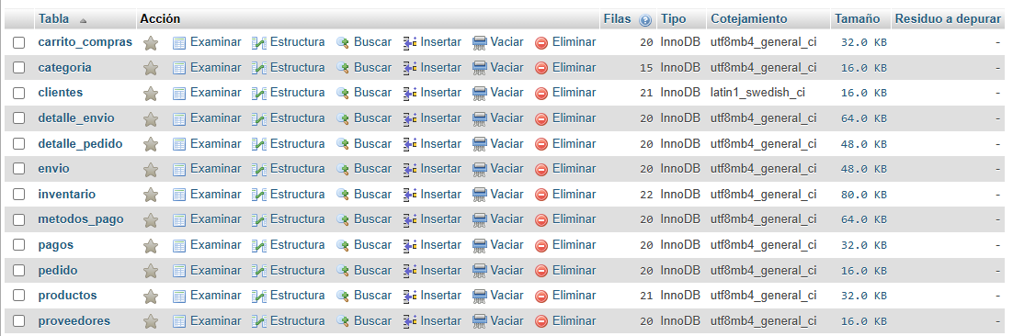
Base de Datos

Slide 2
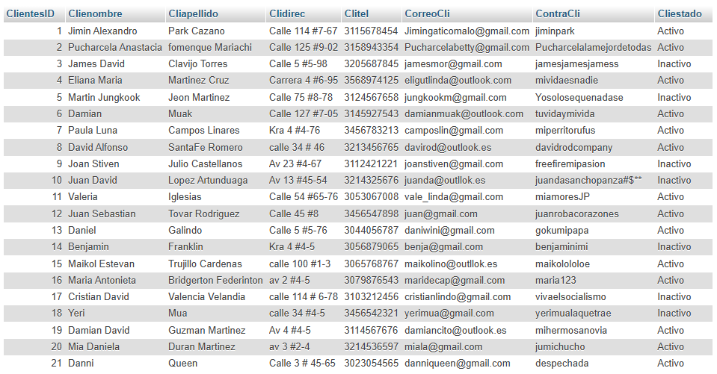

Encriptar contraseñas
Tabla Clientes, sin encriptar.
Código.

Slide 3
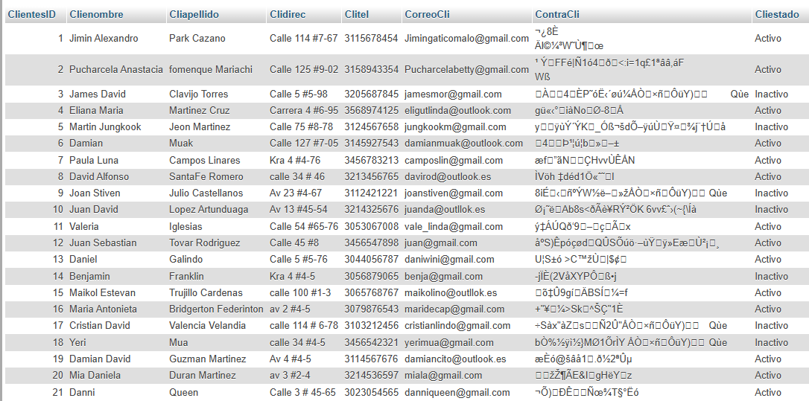
Encriptar contraseñas
Resultado de la ejecución

Slide 4
Desencriptar contraseñas
Encriptado.

Slide 5
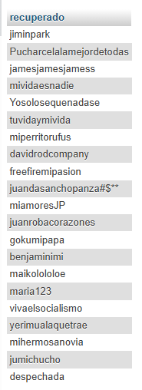
Encriptar contraseñas
Resultado de la ejecución
Código.

Slide 6

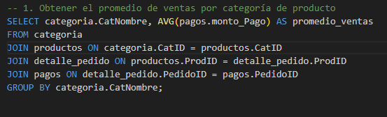
Consultas
Código
1. Obtener el promedio de ventas por categoría de producto

Slide 7
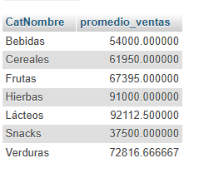
Consultas
Ejecución
1. Obtener el promedio de ventas por categoría de producto

Slide 8
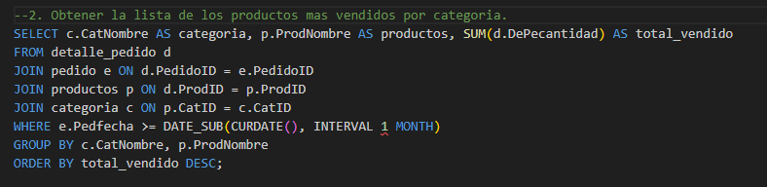
Consultas
Código
2. Obtener la lista de los productos más vendidos por categoría.

Slide 9
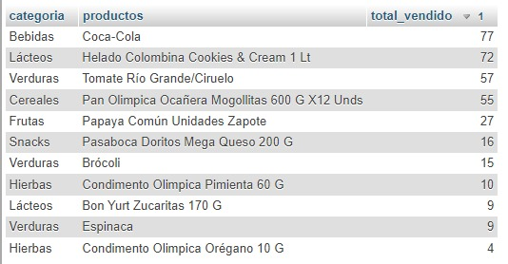
Consultas
Ejecución
2. Obtener la lista de los productos más vendidos por categoría.

Slide 10
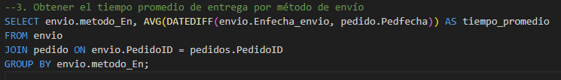
Consultas
Código
3. Obtener el tiempo promedio de entrega por método de envío.

Slide 11
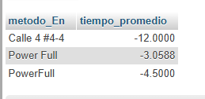
Consultas
Ejecución
3. Obtener el tiempo promedio de entrega por método de envío.

Slide 12
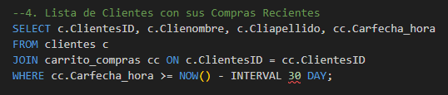
Consultas
Código
4. Lista de Clientes con sus Compras Recientes.

Slide 13
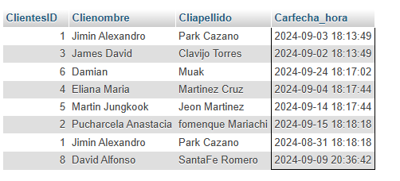
Consultas
Ejecución
4. Lista de Clientes con sus Compras Recientes.

Slide 14
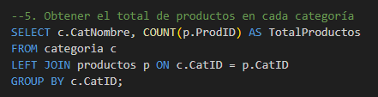
Consultas
Código
5. Obtener el total de productos en cada categoría.

Slide 15
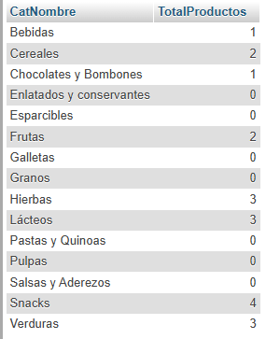
Consultas
Ejecución
5. Obtener el total de productos en cada categoría.

Slide 16
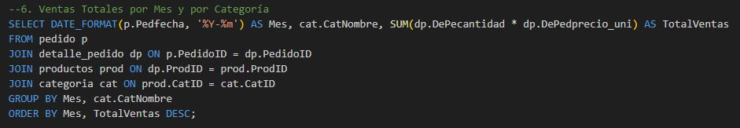
Consultas
Código
6.Ventas totales por mes y categorías.

Slide 17
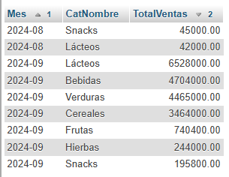
Consultas
Ejecución
6.Ventas totales por mes y categorías.

Slide 18
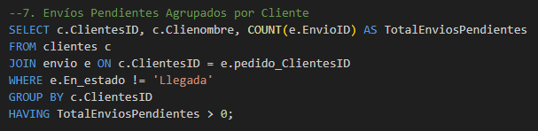
Consultas
Código
7.Envíos pendientes agrupados por Cliente.

Slide 19
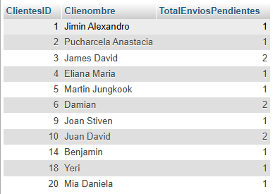
Consultas
Ejecución
7.Envíos pendientes agrupados por Clientes.

Slide 20

Consultas
Código
8.Resumen de Envíos por Estado y Método de Envío.

Slide 21
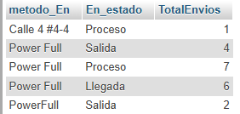
Consultas
Ejecución
8.Resumen de Envíos por Estado y Método de Envío.

Slide 22
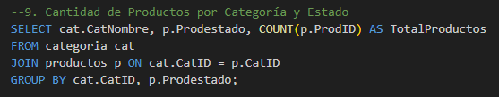
Consultas
Código
9.Cantidad de Productos por Categoría y Estado.

Slide 23
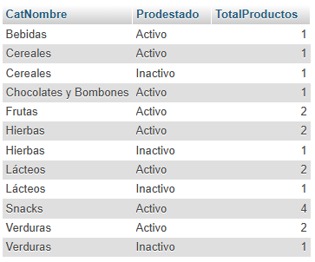
Consultas
Ejecución
9.Cantidad de Productos por Categoría y Estado.

Slide 24
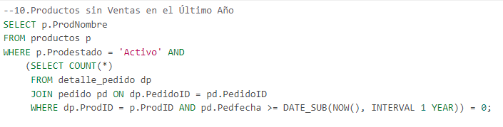
Consultas
Código
10.Productos sin Ventas en el Último año.

Slide 25
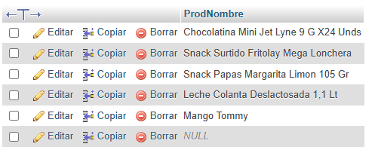
Consultas
Ejecución
10.Productos sin Ventas en el Último año.

Slide 26


